Slide 1

Arquitectura
de computadoras
Genaro Camele

Slide 2
Punto Flotante

Slide 3
Punto Flotante
MIPS utiliza IEEE 754 para números en punto flotante
Contamos con 32 registros: desde F0 (siempre vale 0) hasta F31
Tiene un único tipo de dato que es el .double
.data
A: .double 5.5
B: .double 8.6
C: .double 10.0
RES: .double 0.0
.code
L.D F1, A (R0)
L.D F2, B (R0)
L.D F3, C (R0)
ADD.D F1, F1, F2
MUL.D F1, F1, F3
S.D F1, RES (R0)
HALT
Algunos ejemplos de instrucciones son:
Carga - L.D F1, NUM1 (R0)
Suma - ADD.D F1, F2, F3
Resta - SUB.D F1, F2, F3
Multiplicación - MUL.D F1, F2, F3
División - DIV.D F1, F2, F3
Almacenamiento - S.D F1, RES (R0)
En MIPS
RES = (A + B) * C

Slide 4
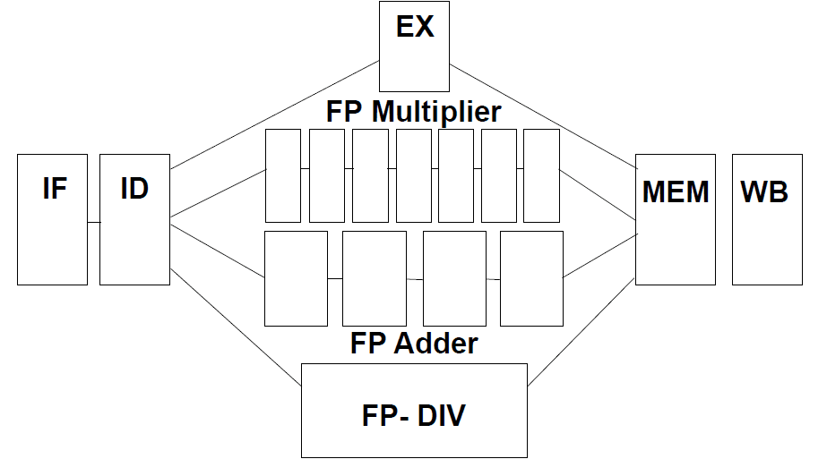
Punto Flotante
Recordar que: no todas las etapas tardan lo mismo
Generales = 1 ciclo
Multiplicar en Pto. F. = 7 ciclos
Sumar en Pto. F. = 4 ciclos
Dividir en Pto. F. = 24 ciclos
Instrucciones pesadas
Esto nos va a generar nuevos problemas

Slide 5
Punto Flotante
Esta arquitectura nos permite tener múltiples instrucciones en la etapa EX
Podemos ejecutar múltiples instrucciones en menos tiempo!
No todo es color de rosas. Introduce los siguientes atascos:
Dependencia Estructural
Dependencia de datos WAR
Dependencia de datos WAW
Instrucciones pesadas

Slide 6
Atascos
Str., WAR y WAW

Slide 7
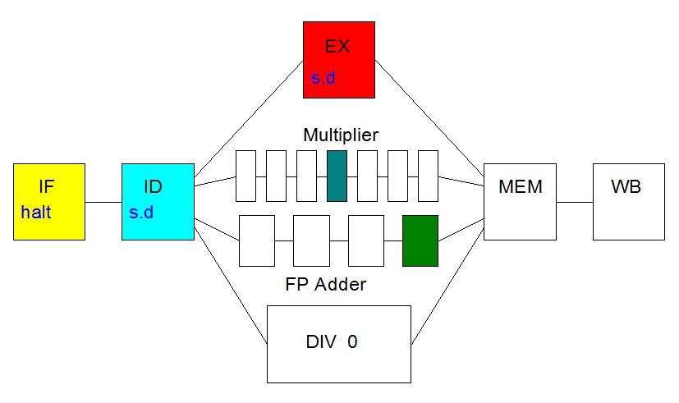
Atascos estructurales
Los atascos estructurales son provocados por conflictos por los recursos
En el MIPS sucede cuando dos instrucciones intentan acceder a la etapa MEM simultáneamente
Dos instrucciones listas para pasar a la etapa de memoria. Se produce un atasco estructural y solo pasa una de ellas
Tiene prioridad la primera instrucción que entró en el cauce
Definición

Slide 8
Atascos WAR y WAW
Se producen cuando
Hay dependencia de datos entre dos instrucciones (igual que RAW)
Una instrucción puede sobrepasar a una instrucción anterior, queriendo escribir un registro pendiente de lectura (WAR) o escritura (WAW)
El simulador produce atascos cuando detecta una situación potencial (puede que realmente no suceda) de dependencia WAR o WAW.
Definición

Slide 9
Atascos WAR y WAW
Analizar en el simulador el siguiente algoritmo
Ejemplo
.data
n1: .double 9.13
n2: .double 6.58
res1: .double 0.0
res2: .double 0.0
.code
L.D F1, n1 (R0) ; F1 = n1
L.D F2, n2 (R0) ; F2 = n2
ADD.D F3, F2, F1 ; F3 = F2 + F1
MUL.D F4, F2, F1 ; F4 = F2 * F1
S.D F3, res1 (R0) ; Guarda la suma en res1
S.D F4, res2 (R0) ; Guarda la multiplicacion en res2
HALT
Analizar en el simulador (con Forwarding activado) los atascos que genera

Slide 10
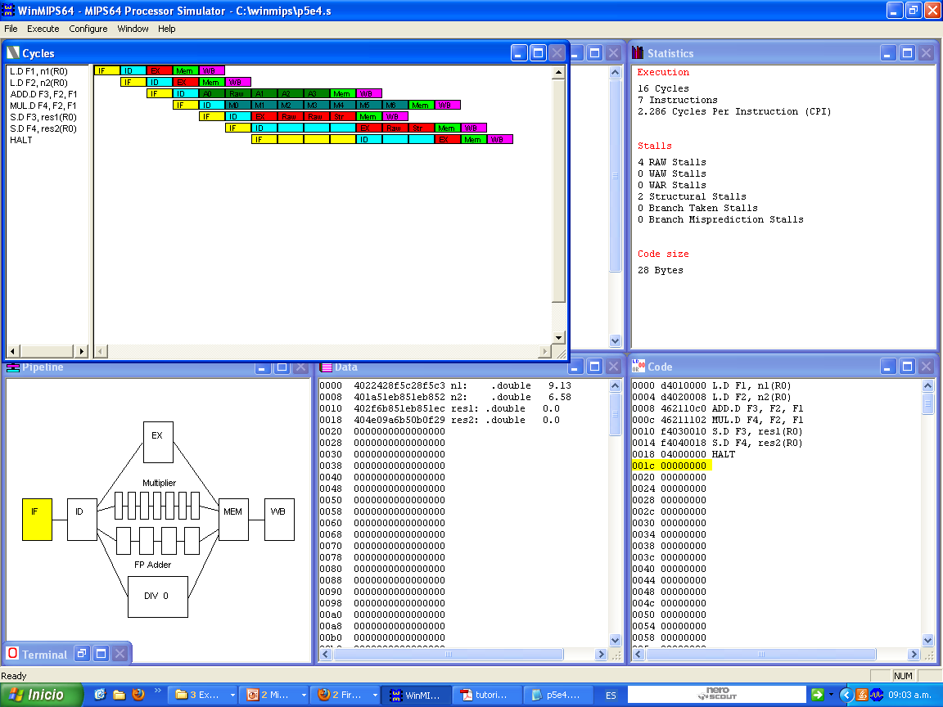
Atascos WAR y WAW
Ejemplo
No tiene disponible F2
ADD.D F3,F2,F1 y S.D F3, res1(R0) están listas para pasar a la etapa MEM.
S.D F3, res1(R0) debe esperar que ADD.D F3,F2,F1 pase a la siguiente

Slide 11
Atascos WAR y WAW
Agregamos la instrucción MUL.D F2, F2, F1
Ejemplo 2
.data
n1: .double 9.13
n2: .double 6.58
res1: .double 0.0
res2: .double 0.0
.code
L.D F1, n1 (R0) ; F1 = n1
L.D F2, n2 (R0) ; F2 = n2
ADD.D F3, F2, F1 ; F3 = F2 + F1
MUL.D F2, F2, F1 ; F2 = F2 * F1
MUL.D F4, F2, F1 ; F4 = F2 * F1
S.D F3, res1 (R0) ; Guarda la suma en res1
S.D F4, res2 (R0) ; Guarda la multiplicacion en res2
HALT
Analizar en el simulador (con Forwarding activado) los atascos que genera

Slide 12
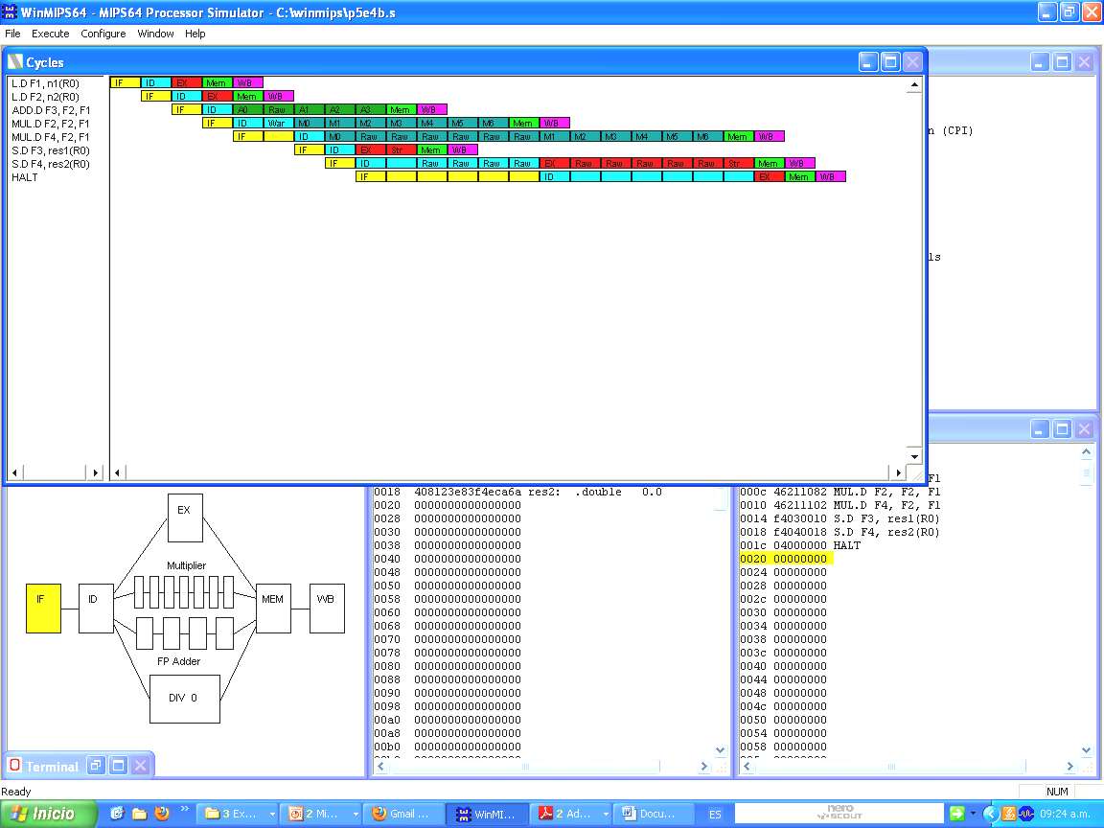
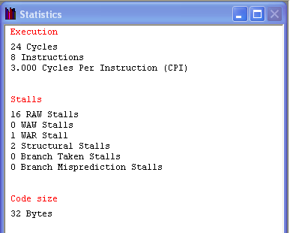

Atascos WAR y WAW
Ejemplo 2
MUL.D quiere modificar F2, pero esta está siendo leído por ADD.D
Se puede solucionar con un NOP en el medio

Slide 13
Subrutinas

Slide 14
Subrutinas
Al igual que en MSX88, en MIPS también podemos definir subrutinas
.data
NUM1: .word 5
NUM2: .word 8
RES: .word 0
.code
LD R1, NUM1 (R0)
LD R2, NUM2 (R0)
JAL SUMAR ; Llama a la subrutina
SD R3, RES (R0)
HALT
SUMAR: DADD R3, R1, R2
JR R31 ; Retorna al punto donde fue llamado
Cosas importantes
No hay manejo implícito de la pila!
La dirección de retorno siempre estará en R31
Esto sí se hace implícitamente en el JAL
Los registros se pueden sobrescribir, incluído R31
Vamos a tener que salvarlos en la pila

Slide 15
Convenciones
Ante la cantidad de registros y consideraciones que debemos tener en cuenta, se establecieron convenciones:
AHORA
DESCRIPCIÓN
ANTES
$zero | Siempre tiene el valor 0 y no se puede cambiar | (r0)
$ra | Return Address – Dir. de retorno de subrutina. Debe ser salvado | (r31)
$v0-$v1 | Valores de retorno de la subrutina llamada | (r2-r3)
$a0-$a3 | Argumentos pasados a la subrutina llamada | (r4-r7)
$t0-$t9 | Registros temporarios | (r8-r15 y r24-r25)
$s0-$s7 | Registros que deben ser salvados | (r16-r23)
$sp | Stack Pointer – Puntero al tope de la pila. Debe ser preservado | (r29)
$fp | Frame Pointer – Puntero de pila. Debe ser salvado | (r30)
$at | Assembler Temporary – Reservado para ser usado por el ensamblador | (r1)
$k0-$k1 | Para uso del kernel del sistema operativo | (r26-r27)
$gp | Global Pointer – Puntero a zona de memoria estática. Debe ser salvado | (r28)
En verde aquellos que, en caso de usarse, deben ser salvados
En azul aquellos que podemos sobrescribir sin ningún problema

Slide 16
Convenciones
Veamos el ejemplo de recién, pero ahora con convenciones
.data
NUM1: .word 5
NUM2: .word 8
RES: .word 0
.code
LD R1, NUM1 (R0)
LD R2, NUM2 (R0)
JAL SUMAR ; Llama a la subrutina
SD R3, RES (R0)
HALT
SUMAR: DADD R3, R1, R2
JR R31 ; Retorna al punto donde fue llamado
.data
NUM1: .word 5
NUM2: .word 8
RES: .word 0
.code
LD $a0, NUM1 (R0)
LD $a1, NUM2 (R0)
JAL SUMAR ; Llama a la subrutina
SD $v0, RES (R0)
HALT
SUMAR: DADD $v0, $a0, $a1
JR $ra ; Retorna al punto donde fue llamado

Slide 17
Convenciones
Las subrutinas deben garantizar el guardado de los registros que correspondan
De esta manera, una subrutina podrá llamar a otra sabiendo que esta no modificará el valor de estos registros
Para poder mantener esa garantía, es necesario guardar los registros en la pila. Pero MIPS no tiene pila!
Pero existe un registro que por convención todas las subrutinas usarán como puntero al tope de la pila!
PUSH $t1
daddi $sp, $sp, -8 ; “Subo” una celda de memoria
sd $t1, 0 ($sp) ; Almaceno el dato
POP $t1
ld $t1, 0 ($sp) ; Extraigo el dato
daddi $sp, $sp, 8 ; “Bajo” una celda de memoria
Preservación de los registros
Usemos el registro $sp

Slide 18
Subrutinas
Veamos un ejemplo de una subrutina que pasa todo un string a mayúsculas
.data
cadena: .asciiz "Caza"
.code
; La pila comienza en el tope de la memoria de datos
DADDI $sp, $0, 0x400 ; bus 10 bits 🡪 2^10 = 1024 = 0x400
; Guarda como primer argumento para upcaseStr
; la dirección de cadena
DADDI $a0, $0, cadena
JAL upcaseStr
HALT
upcaseStr: DADDI $sp, $sp, -16 ; Reserva lugar en pila -> 2 x 8
SD $ra, 0 ($sp) ; Guarda en pila $ra
SD $s0, 8 ($sp) ; Guarda en pila $s0
DADD $s0, $a0, $zero ; Copia la dirección de inicio de la cadena
LOOP: LBU $a0, 0 ($s0) ; Toma car. actual
BEQ $a0, $zero, FIN ; Si es el fin, termina
JAL upcase
SB $v0, 0 ($s0) ; Guarda el caracter procesado en la cadena
DADDI $s0, $s0, 1 ; Avanza al siguiente caracter
J LOOP
; Recupera los datos salvados en la pila
FIN: LD $ra, 0 ($sp)
LD $s0, 8 ($sp)
DADDI $sp, $sp, 16
JR $ra
Recordar que nosotros debemos inicializar la pila

Slide 19
Subrutinas
upcase solo se encarga de pasar un único caracter a mayúsculas
; Pasa un caracter a mayúscula.
; Parámetros: $a0 -> caracter
; Retorna $v0 -> caracter en mayúscula
; No se utiliza la pila porque no se usan registros que deban ser salvados
upcase: DADD $v0, $a0, $zero
SLTI $t0, $v0, 0x61 ; Compara con ‘a’ minúscula
BNEZ $t0, salir ; No es un caracter en minúscula
SLTI $t0, $v0, 0x7B ; Compara con el car sig a 'z' minúscula (z=7AH)
BEQZ $t0, salir ; No es un caracter en minúscula
DADDI $v0, $v0, -0x20 ; Pasa a minúscula
salir: JR $ra ; Retorna

